Slide 1
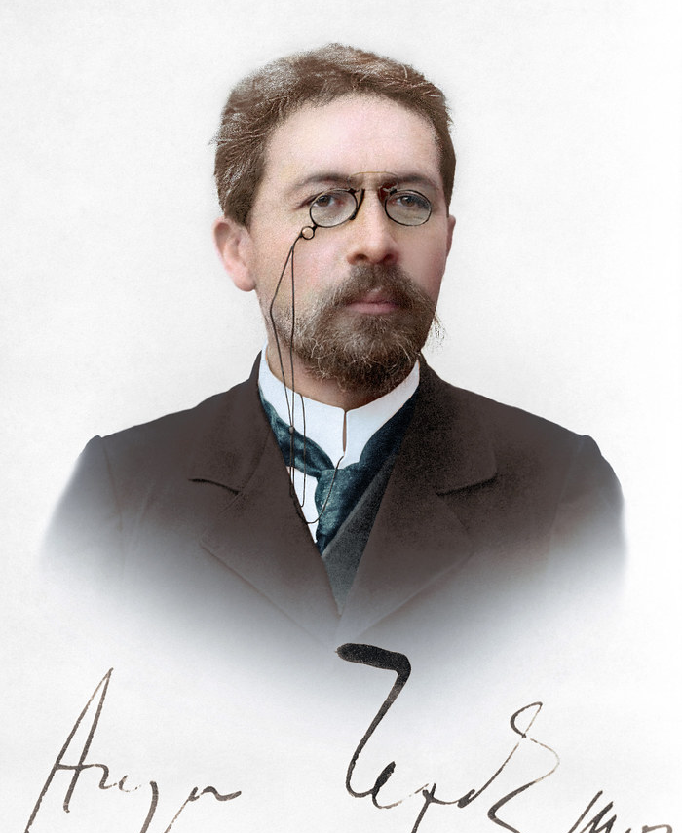
«В человеке все должно быть прекрасно…»
160 лет со дня рождения писателя, драматурга
А.П. Чехова (1860-1904)

Slide 2
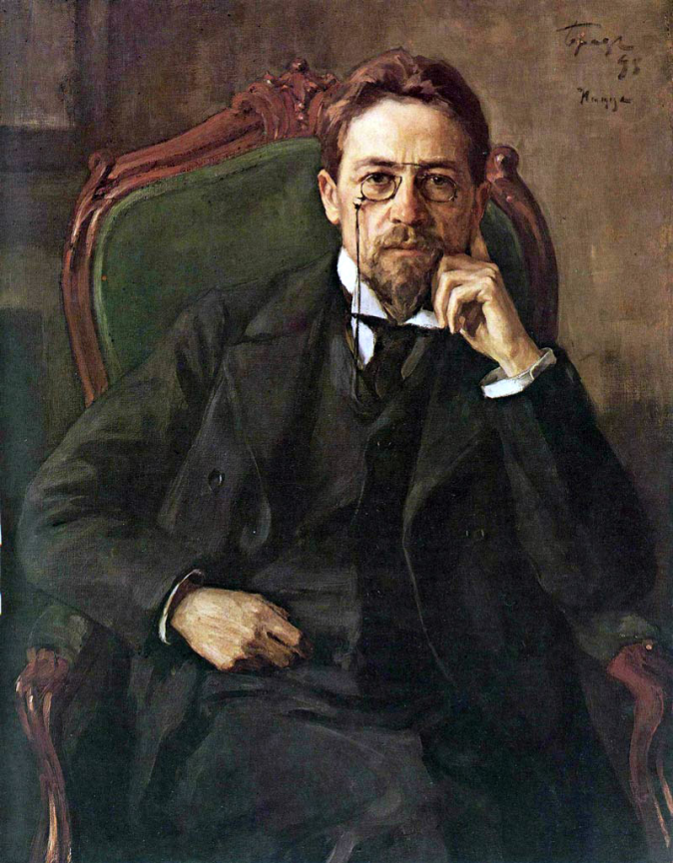
Классик мировой литературы
Один из самых известных драматургов мира. Его произведения переведены более чем на 100 языков.
Его пьесы, в особенности «Чайка», «Три сестры» и «Вишнёвый сад», на протяжении более 100 лет ставятся во многих театрах мира.
За 25 лет творчества Чехов создал более 500 различных произведений (коротких юмористических рассказов, серьёзных повестей, пьес), многие из которых стали классикой мировой литературы.

Slide 3

Чехов, А.П. Вишневый сад: Комедия в 4-х действиях / А.П. Чехов. – Советская Россия, 1982. – 56 с. – Текст непосредственный.

Slide 4

Чехов, А.П. Рассказы и повести / А.П. Чехов : составитель и вступительная статья В. Порудоминского ; художник В. Панов. – Москва : Детская литература. – 2018. – 445 с. : ил. – (Школьная библиотека). – Текст непосредственный.
В книгу вошли избранные произведения классика русской литературы А. П. Чехова. Для старшего школьного возраста.

Slide 5

Чехов, А.П. Вишневый сад: Пьеса / А.П. Чехов ; Предисловие В. А. Богданова ; Рисунки В.П. Панова. – Москва, Детская литература. – 1980. – 96 с, ил. (Школьная библиотека). – Текст непосредственный.

Slide 6

Чехов А,П. Повести и рассказы. Вишневый сад / А.П. Чехов ; составитель Е.М. Жезлова. – Москва : Московский рабочий, 1979. – 400 с. – Текст непосредственный.

Slide 7

Чехов, А. П. Повести и рассказы / А.П. Чехов : вступительная статья и комментарии О. Дорофеева. – Москва : Литература, Мир книги, 2006. – 400 с. – (Бриллиантовая коллекция). – Текст непосредственный.
Главный герой произведений великого русского писателя Антона Павловича Чехова (1860—1904) — рядовой человек со своими каждодневными делами и заботами.
Тонкий психолог, мастер подтекста, своеобразно сочетающий юмор и лиризм, Чехов в своих рассказах и пьесах достигает вершин социального и художественного обобщения.
Смысл его творчества был поучителен и важен для читателей всего мира, поскольку говоря о России, Чехов говорил обо всем современном ему человечестве, о его противоречиях и надеждах, о его настоящем и будущем.

Slide 8

Чехов, А.П. Вишневый сад / А.П. Чехов. – Москва : Эксмо, 2018. – 224 с. – (Всемирная литература). – Текст непосредственный.

Slide 9

Чехов, А.П. Дом с мезонином и другие рассказы / А.П. Чехов : вступительная статья Э. А. Полоцкой ; переплет и титул Г. А. Мазурина ; рисунки А. Лаптева, Г. Мазурина, В. Ладягина, В. Панова. –Москва : Детская литература. – 1976. – 191 с. – ил. (Школьная библиотека). – Текст непосредственный.
Книгу составляют рассказы: «Попрыгунья», Палата № 6», «Дом с мезонином», «Человек в футляре», «Крыжовник», «О любви», «Ионыч», «Невеста».

Slide 10



Чехов, А.П. Избранные произведения. В 3-х томах. – Т. 1. Рассказы и повести 1880 –1888. – Москва : Художественная литература, 1976 с. – 480 с. – Текст : непосредственный.
Т. 2. Повести и рассказы 1888 –1897. – Москва : Художественная литература, 1976 с. – 464 с. – Текст : непосредственный.
Т. 3. Повести и рассказы 1897 – 1903. – Пьесы. – Москва : Художественная литература, 1976 с. – 464 с. – Текст : непосредственный.

Slide 11
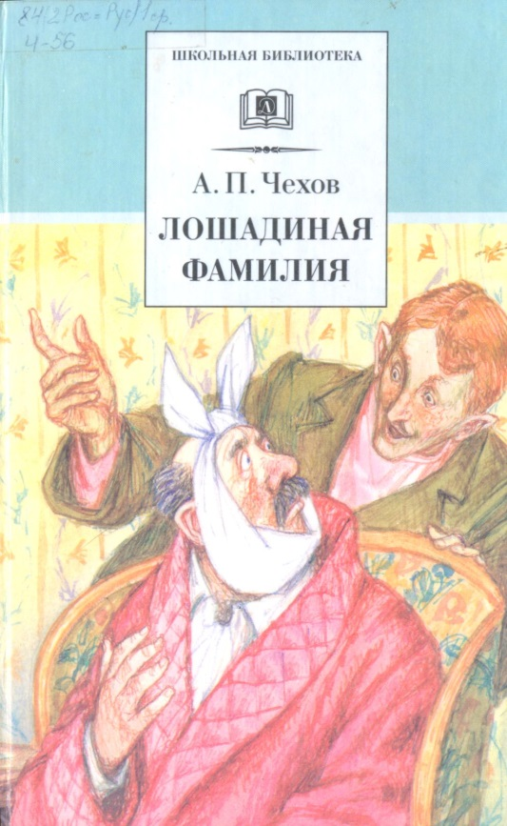
Чехов, А.П. Лошадиная фамилия: Рассказы и водевили / А.П. Чехов ; вступительная статья Н. Шер ; художник В. Бритвин. – Москва : Детская литература. – 2002. – 235 с. : ил. – (Школьная библиотека). – Текст непосредственный.

Slide 12

Чехов, А.П. Повести и рассказы / А.П. Чехов : предисловие Г. Вялого ; художник В. Панов. – переиздание. – Москва : Детская литература. –1985. – 350 с. – ил. – Текст непосредственный.

Slide 13
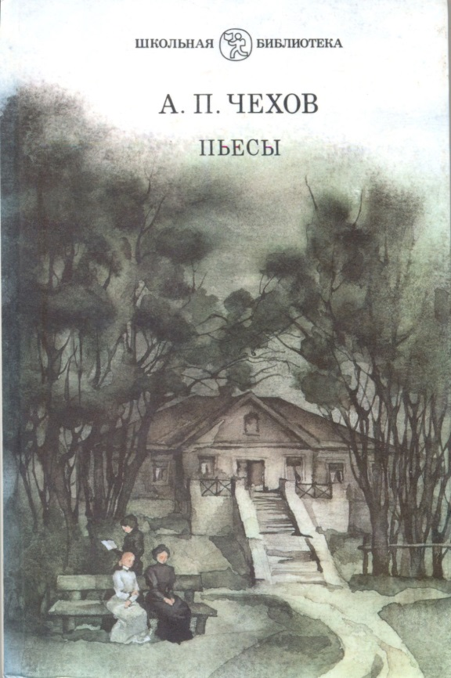
Чехов, А.П. Пьесы / А.П. Чехов ; Предисловие В. А. Богданова ; Рисунки Н. Бальжак. – Москва : Детская литература. – 1989. – 239 с. : ил. – (Школьная библиотека). – Текст : непосредственный.
В книгу входят пьесы Чехова «Чайка», «Дядя Ваня», «Три сестры», «Вишневый сад».

Slide 14

Чехов, А.П. Рассказы. Вишневый сад / А.П. Чехов. – Пермь : Пермское книжное издательство, 1985. – 381 с. – (Юношеская библиотека). – Текст непосредственный.
В очередной том «Юношеской библиотеки» вошли наиболее популярные рассказы Антона Павловича Чехова и пьеса «Вишневый сад».

Slide 15


Чехов, А.П. Чайка. Три сестры : Пьесы / А.П. Чехов. – Москва : ACT : Астрель ; Владимир: ВКТ, 2012. – 282 с. – (Русская классика). – Текст : непосредственный.
В эту книгу пошли классические пьесы Чехова, вот уже столетие не сходящие со сцены, многократно экранизированные самыми блистательными режиссерами мира и по сей день не утратившие своей гениальной, вечной актуальности...
Чехов, А.П. Рассказы / А.П. Чехов ; иллюстрации В.Г Челака. – Москва: Издательство ACT, 2016. – 443 с. — (Русская классика). – Текст : непосредственный.
В сборник вошли наиболее известные повести и рассказы Чехова – произведения забавные и трагические, порой прозрачно-поэтические, порой саркастические.

Slide 16

Чехов, А.П. Скучная история. Повести и рассказы / А.П. Чехов. – Москва : Правда. –1986. – 432 с. –ил. – Текст непосредственный.
В сборник избранных произведений Антона Павловича Чехова (1860—1904) вошли повести «Скучная история», «Дуэль», а также рассказы, созданные писателем в различные периоды его творчества («Хамелеон», «Палата N6», «Анна на шее» и другие).

Slide 17

Чехов A.П. Степь : Повести и рассказы / А.П. Чехов : вступительная статья Э. Полоцкой. – Москва : Художественная литература. –1980. – 352 с. (Классики и современники. Русская классическая литература). – Текст непосредственный.
Настоящая книга А. П. Чехова включает повести и рассказы, написанные им в период с 1888 по 1805 год.

Slide 18
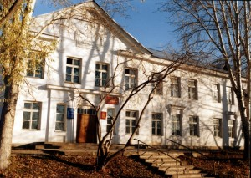
618820, Пермский край г. Горнозаводск, ул. Свердлова, 59
тел.: 8 (342-69) 4-25-69 (факс), 4-27-32
Е-mail: gorn_lib@mail.ru, metod_otdel1969@mail.ru
Ждем вас с 10.00 до 19.00 часов,
в субботу с 10.00 до 18.00.
Летний режим работы:
Пн-Пт -10 до 19 часов
Сб-Вс –выходные
Мы ждем вас в нашей библиотеке!!!

